Slide 1








UBND QUẬN LONG BIÊN
TRƯỜNG MẦM NON VIỆT HƯNG
LĨNH VỰC PHÁT TRIỂN NHẬN THỨC
Đề tài: Tìm hiểu tàu thủy- thuyền buồm.
Lứa tuổi: 4-5 tuổi
Năm học: 2024 -2025

Slide 2
I/MỤC ĐÍCH YÊU CẦU:
+ Kiến thức: - Giúp trẻ nhận ra một số bộ phận chính. Chức năng của tàu thuỷ, thuyền buồm như : Tàu thuỷ, thuyền buồm chạy dưới nước, chở người và hàng hóa. Biết tàu thủy chạy nhờ đổng cơ. Còn thuyền buồm chạy được nhờ sức gió.
+ Kỹ năng: - Trẻ chỉ và gọi đúng tên tàu thủy – thuyền buồm. Biết tàu thuỷ, thuyền buồm là PTGT đường thuỷ . Trẻ chơi được trò chơi.
+ Giáo dục: Giáo dục trẻ khi đi tàu, thuyền ngồi ngay ngắn, không đưa đầu ,đưa tay ra ngoài.
II/ CHUẨN BỊ:
1. Môi trường hoạt động:
* Đồ dùng, Phương tiện
- Nhạc, Máy tính.
- Mô hình PTGT: tàu thủy – thuyền buồm
- Tranh tàu thủy – thuyền buồm ( máy vi tính)
- Các slide giáo án điện tử
2. Phương pháp
- Quan sát, đàm thoại, trò chơi, thực hành.

Slide 3

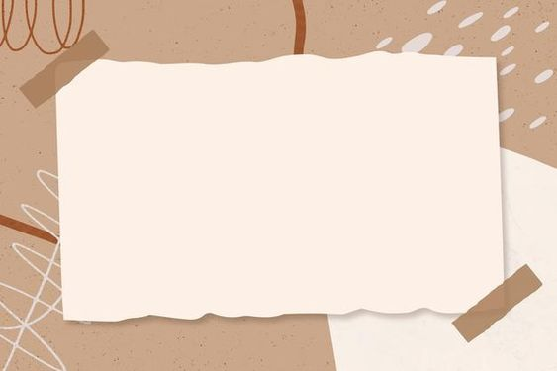
Cô và các con cùng hát bài hát: Em đi chơi thuyền.

Slide 4

- Các con vừa hát bài hát gì?
- Trong bài hát nhắc đến thuyền gì?
- Các con còn biết những loại thuyền nào khác nữa?

Slide 5

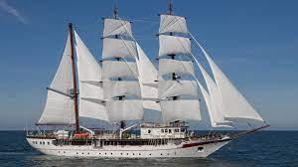
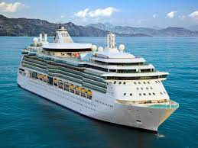
Cùng tìm hiểu về
Thuyền buồm
Tàu thủy

Slide 6
Tìm hiểu thuyền buồm

Slide 7

Đâu là bộ phận của thuyền buồm ?
1. Cánh buồm
2. Cột buồm
3. Thân thuyền
4. Mái chèo

Slide 8
Thuyền buồm di chuyển bằng gì?
1. Cánh buồm
2. Động cơ
3. Mái chèo

Slide 9

Đố vui ?
Con gì vượt sóng ra khơi
Năm châu bốn bể đi chơi khắp vùng?
1.Tàu thủy
2.Thuyền thúng
3. Ô tô
1.Tàu thủy

Slide 10
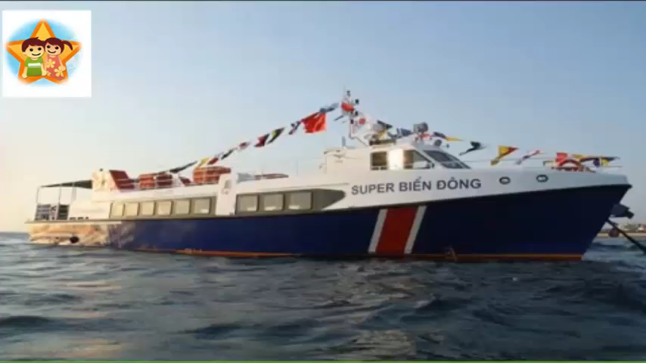
Tìm hiểu tàu thủy

Slide 11
Đâu là bộ phận của tàu thủy?
1. Đầu tàu
2. Cột buồm
3. Thân tàu
4. Đuôi tàu

Slide 12
Tàu thủy di chuyển bằng gì?
1. Cánh buồm
2. Động cơ
3. Mái chèo

Slide 13
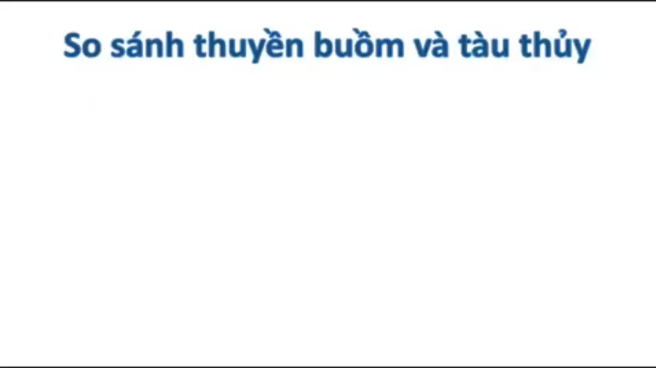
So sánh
Thuyền buồm
Tàu thủy

Slide 14
Mở rộng
Ngoài thuyền buồm và tàu thủy các con còn biết phương tiện giao thông đường thủy nào khác nữa?
Thuyền buồm
Tàu thủy

Slide 15
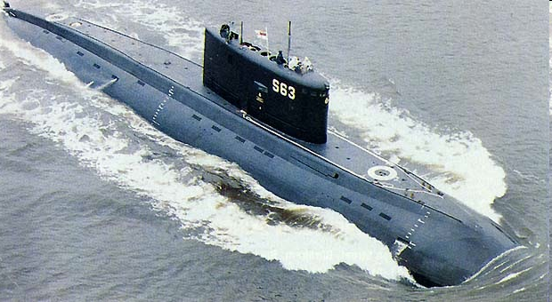
Tàu ngầm

Slide 16
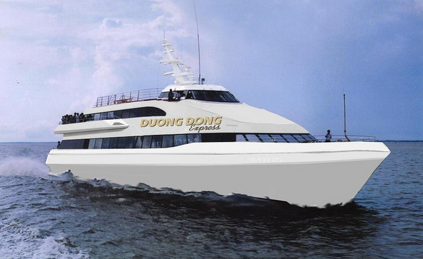
Tàu cao tốc

Slide 17
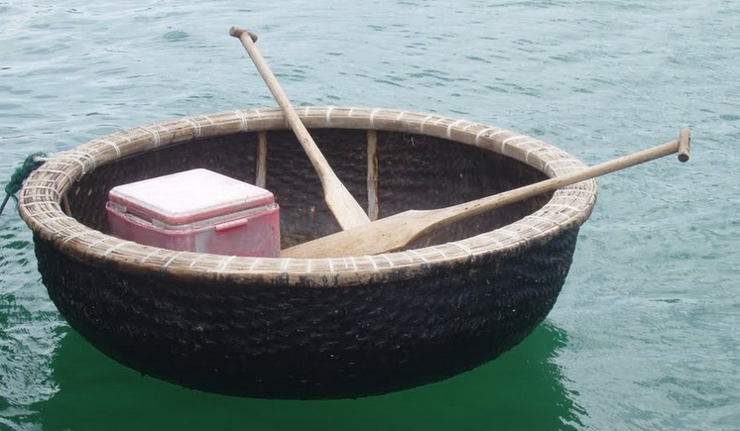
Thuyền thúng

Slide 18
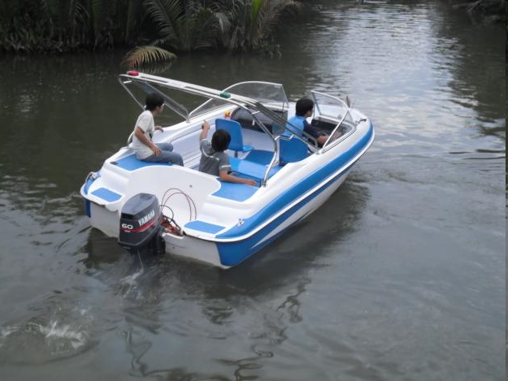
Xuồng máy

Slide 19
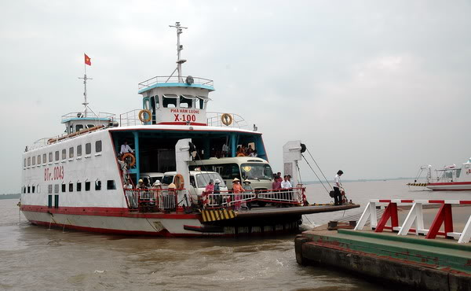
Phà

Slide 20

Thuyền

Slide 21

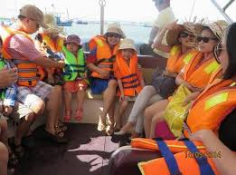
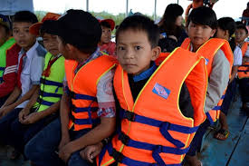
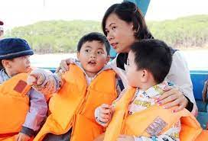
Đảm bảo an toàn khi đi tàu, thuyền
Mặc áo phao
Ngồi ngay ngắn
Nghe theo hướng dẫn của
người lớn

Slide 22
Luyện tập
Trò chơi: BỨC TRANH BÍ ẨN
Cô có 1 bức tranh được giấu dưới những mảnh ghép có những màu khác nhau.Cho trẻ chia làm 3 đội.Mổi đội muốn mở 1 mảnh ghép thì phải trả lời được 1 câu hỏi của cô.Mở mảnh ghép ra nếu trẻ đoán được bức tranh bí ẩn thì sẻ là đội chiến thắng.Và trò chơi kết thúc!

Slide 23
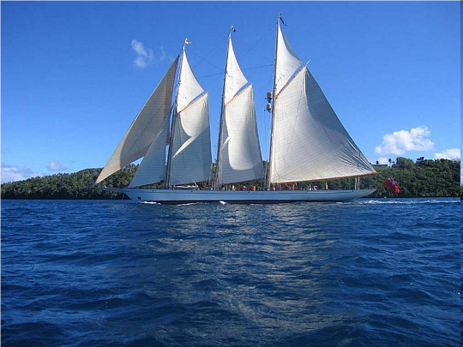

Slide 24
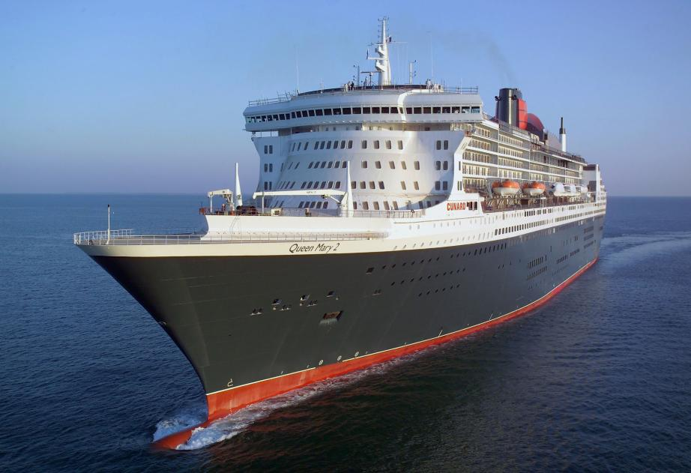

Slide 25

Xin chào và hẹn gặp lại!

